Slide 1


TI do Zero ao Pro
‹#›

Slide 2


Descrição do tema do módulo:
Estruturas de decisão e projeto com decisões
Oque são e Tipos
Estruturas de decisão
Projeto com decisões
Operadores de repetição
Projeto com repetições
‹#›

Slide 3
Estruturas de decisão
‹#›

Slide 4
Estruturas de decisão
Estruturas de decisão (também conhecidas como Estruturas Condicionais) exigem que o programador especifique uma ou maiscondição a ser testada pelo programa, juntamente com uma instrução (ou conjunto) a ser executada se o resultado do teste for verdadeiro, e, opcionalmente, outra instrução ou conjunto de instruções caso o resultado do teste seja falso. Entre elas temos
if...
if...else
if aninhado
switch case
‹#›

Slide 5

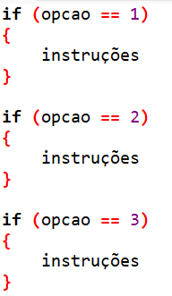
Esse foi o exemplo feito na aula
IF

Slide 6
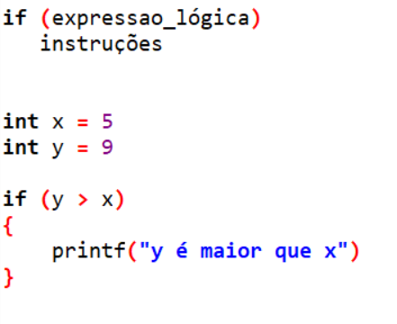
Consiste na comparação de dois ou mais valores, e então a instrução
OUTRO EXEMPLO IF

Slide 7
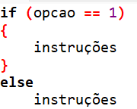
Esse foi o exemplo feito na aula
IF … ELSE

Slide 8
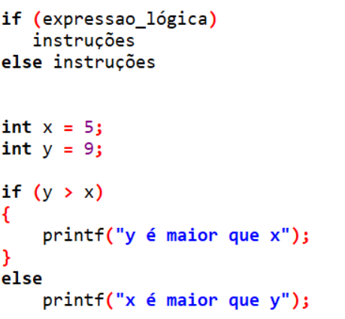
Consiste na comparação de dois ou mais valores, e então a instrução, mas caso não seja verdadeira toma outra ação
IF … ELSE

Slide 9
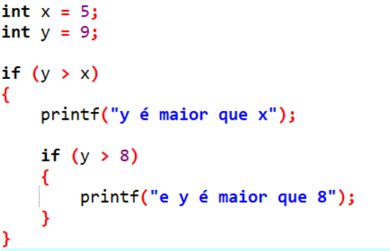
Consiste na comparação de dois ou mais valores, e então segue para outra comparação, que só ocorre se a primeira for verdadeira
IF ANINHADO

Slide 10
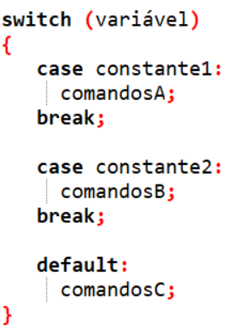
A estrutura switch...case representa de uma maneira mais simples o encadeamento de IF´s. É uma forma de reduzir a complexidade de vários if … else encadeados. O conteúdo da variável da cláusula switch é comparado com os valores constantes das cláusulas case, e caso uma das comparações seja verdadeira, o comando associado é executado (somente esse comando). Caso nenhuma comparação seja Verdadeira, a estrutura executará a cláusula default.
SWITCH

Slide 11
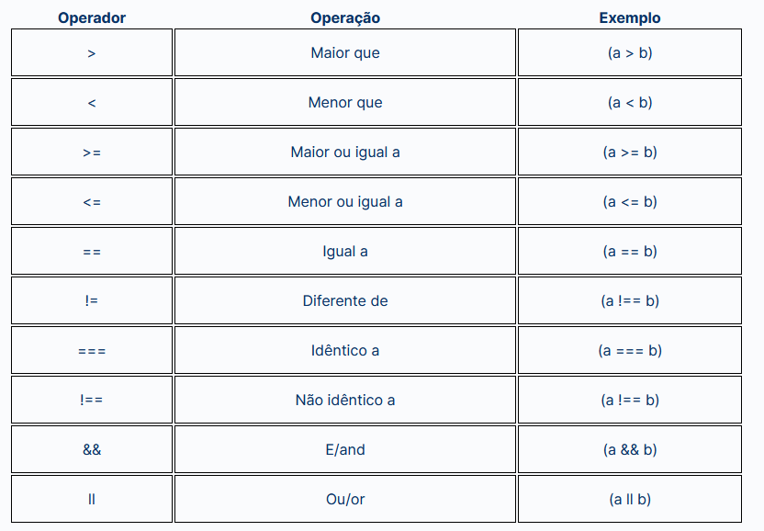
Ao utilziar estruturas de decisão, precisamos saber quais operadores vamos comparar, essa é a lista de comparações
Operadores de comparação

Slide 12

Obrigado!
https://www.linkedin.com/in/pedrobrocaldi/

